Slide 1
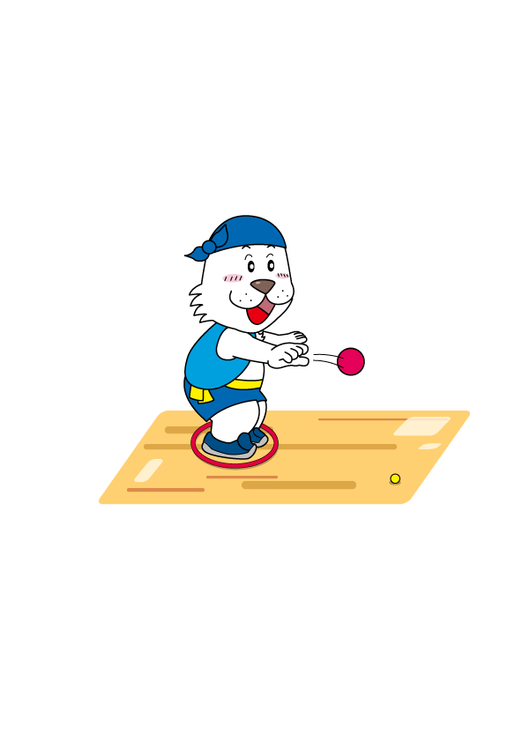
中区さわやかスポーツ普及委員会主催
共催：(公財)横浜市スポーツ協会
後援：中区役所
ペ
ン
交
大
タ
ク
流
会
参加チーム募集します!!
▶申込期間：７/11～７/21
「ペタンク」というスポーツ、ご存じですか？ ペタンクはフランス生まれのスポーツで、目標球（ビュット）にボールをより近づけられるかどうかを競います。毎年開催している
交流大会には子どもや大人、障害の有無にかかわらず多くの方が参加さ
れ、ペタンクを通して和気あいあいと交流しています。
「初めてペタンクをする」という方でも楽しめるよう様々な工夫をしています
ので、ぜひぜひお友達やご家族を誘ってお気軽にご参加ください！
参加賞や優勝賞品もご用意しております★
開催日時：８月24日(日)９時～13時頃
場 所：中スポーツセンター第１体育室
▶お申し込み方法
申込期間：７月１１日（金）～７月２１日（月）
※先着順で最大２４チームまで
対 象：中区在住・在勤・在学者（小学生以上）
参 加 料 ：大人３００円、中学生以下２００円
※保険含む
※当日受付にてお支払いください
備考：
・メールを受け取ったら「受付完了メール」をお送りします。
申し込みから５日経っても返事がない場合は、お問い合わせ
先に記載の電話番号までご連絡ください。
・メールでの申し込みが難しいという方は、下記問い合わせ先
に記載のFAXまで、必要事項を記載しお送りください。
受け取り次第、⑤で記載いただいたお電話に受付完了連絡を
いたします。
・そのほかご不明な点ございましたらお問い合せください。
申込方法：メール申し込み
下記必要事項①～⑤を本文に記入のうえ、
申し込み先メールアドレス宛に送付してください
【必要事項】
①申し込み大会名「中区ペタンク交流大会」
②チーム名（ふりがな）
③参加人数（大人、中学生以下の内訳含む）
※最低３名、４名まで登録可能
④代表者氏名・住所・郵便番号
⑤当日連絡先（電話番号）
申し込み先メールアドレス：
sawayaka@yspc.or.jp
▶お問い合わせ先
中区さわやかスポーツ普及委員会事務局
TEL：０８０－４６５４－５１８９
FAX：０４５－６４０－００２４
★個人情報の取扱いについて★
１ 事業者の名称・・・ 公益財団法人 横浜市スポーツ協会
２ 個人情報の利用目的・・・ ご記入いただいた個人情報は、お申込みイベントにかかる参加の当落や
開催中止等の連絡、参加料管理、名簿作成、健康状態把握、傷害保険加入、新規教室及びイベント事
業のご案内のために利用します。
３ 個人情報の第三者提供について・・・ ご記入いただいた個人情報を、第三者へ提供知ることはあり
ません。
４ 個人情報の取り扱いの委託について・・・ ご記入いただきました個人情報の取扱について委託する
ことはありません。
５ 個人情報の開示等問会わせについて・・・ 当協会が保有する個人情報の利用目的の通知・開示・内
容の訂正・追加または削除・利用の停止・消去および第三者への提供の停止に応じる窓口は、７の問
会わせ先と同じです。
６ 個人情報をご提供いただけない場合の取扱い・・・ 必要事項をご記入いただけない場合、ご利用を
お断りする場合があります。
７ 当協会の個人情報に関する苦情、相談等の問い合わせ先
■個人情報保護管理責任者 公益財団法人横浜市スポーツ協会 事務局長
■お問い合わせ窓口 総務部総務課 電話045-640-0011 FAX045-640-0021

